Slide 1




Chào mừng các con đến với tiết học
HOẠT ĐỘNG TRẢI NGHIỆM
Lớp 1
Notes:
更多精彩模板请关注【沐沐槿PPT】https://mumjin.taobao.com/

Slide 2


Khởi động

Slide 3




Bài 5: Thân thiện với bạn bè

Slide 4


Khám phá – Kết nối

Slide 5


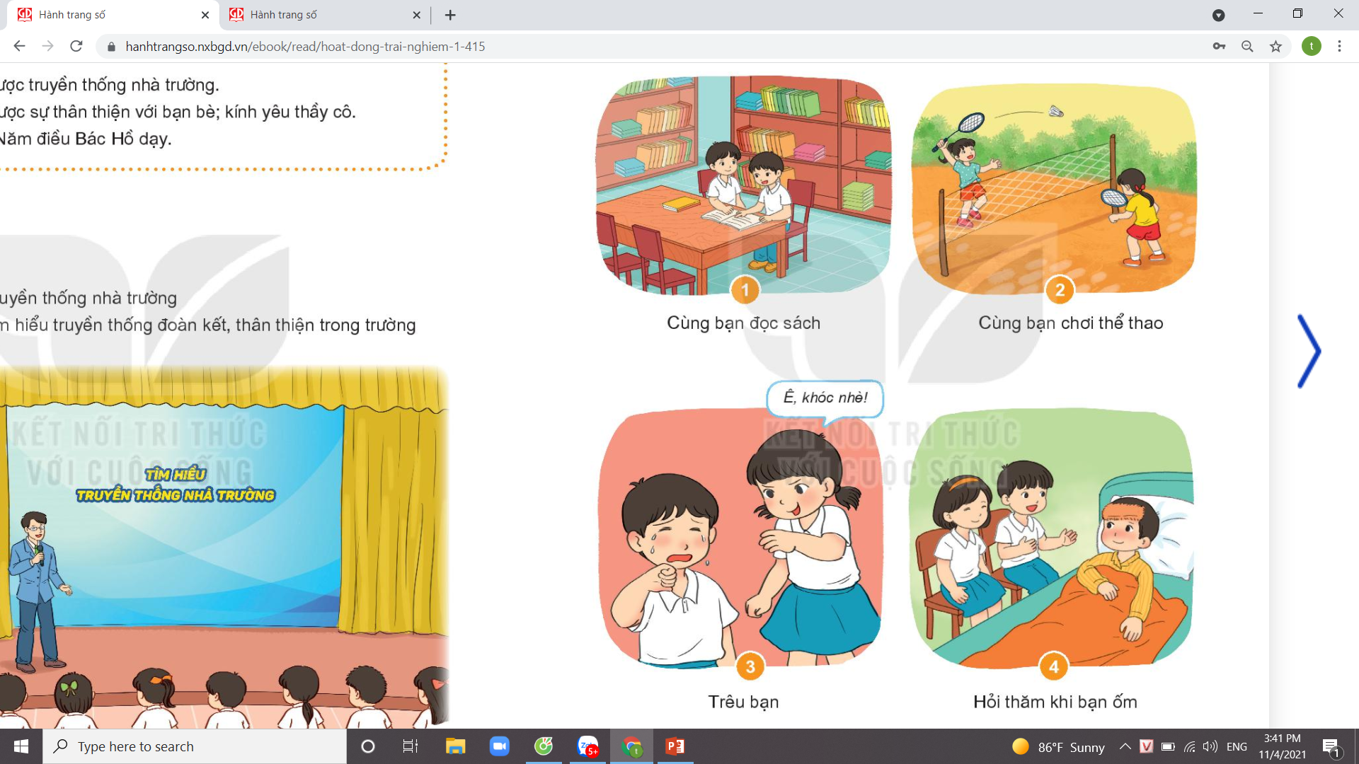

Hoạt động 1: Chỉ ra những biểu hiện thân thiện với bạn bè

Slide 6

Hoạt động 1: Chỉ ra những biểu hiện thân thiện với bạn bè
Tranh có những ai?
Hai bạn đang làm gì?

Slide 7

Hoạt động 1: Chỉ ra những biểu hiện thân thiện với bạn bè
Tranh có những ai?
Hai bạn đang làm gì cùng nhau?

Slide 8
Hoạt động 1: Chỉ ra những biểu hiện thân thiện với bạn bè
Tranh có ai?
Bạn nam thế nào?
Bạn nữ nói gì với bạn nam?

Slide 9
Hoạt động 1: Chỉ ra những biểu hiện thân thiện với bạn bè
Tranh có những ai?
Bạn nằm trên giường bị sao?
Hai bạn đến làm gì?

Slide 10
Hoạt động 1: Chỉ ra những biểu hiện thân thiện với bạn bè

Slide 11

- Kể thêm những hoạt động thân thiện mà em biết.

Slide 12

Thư giãn

Slide 13
Thực hành

Slide 14
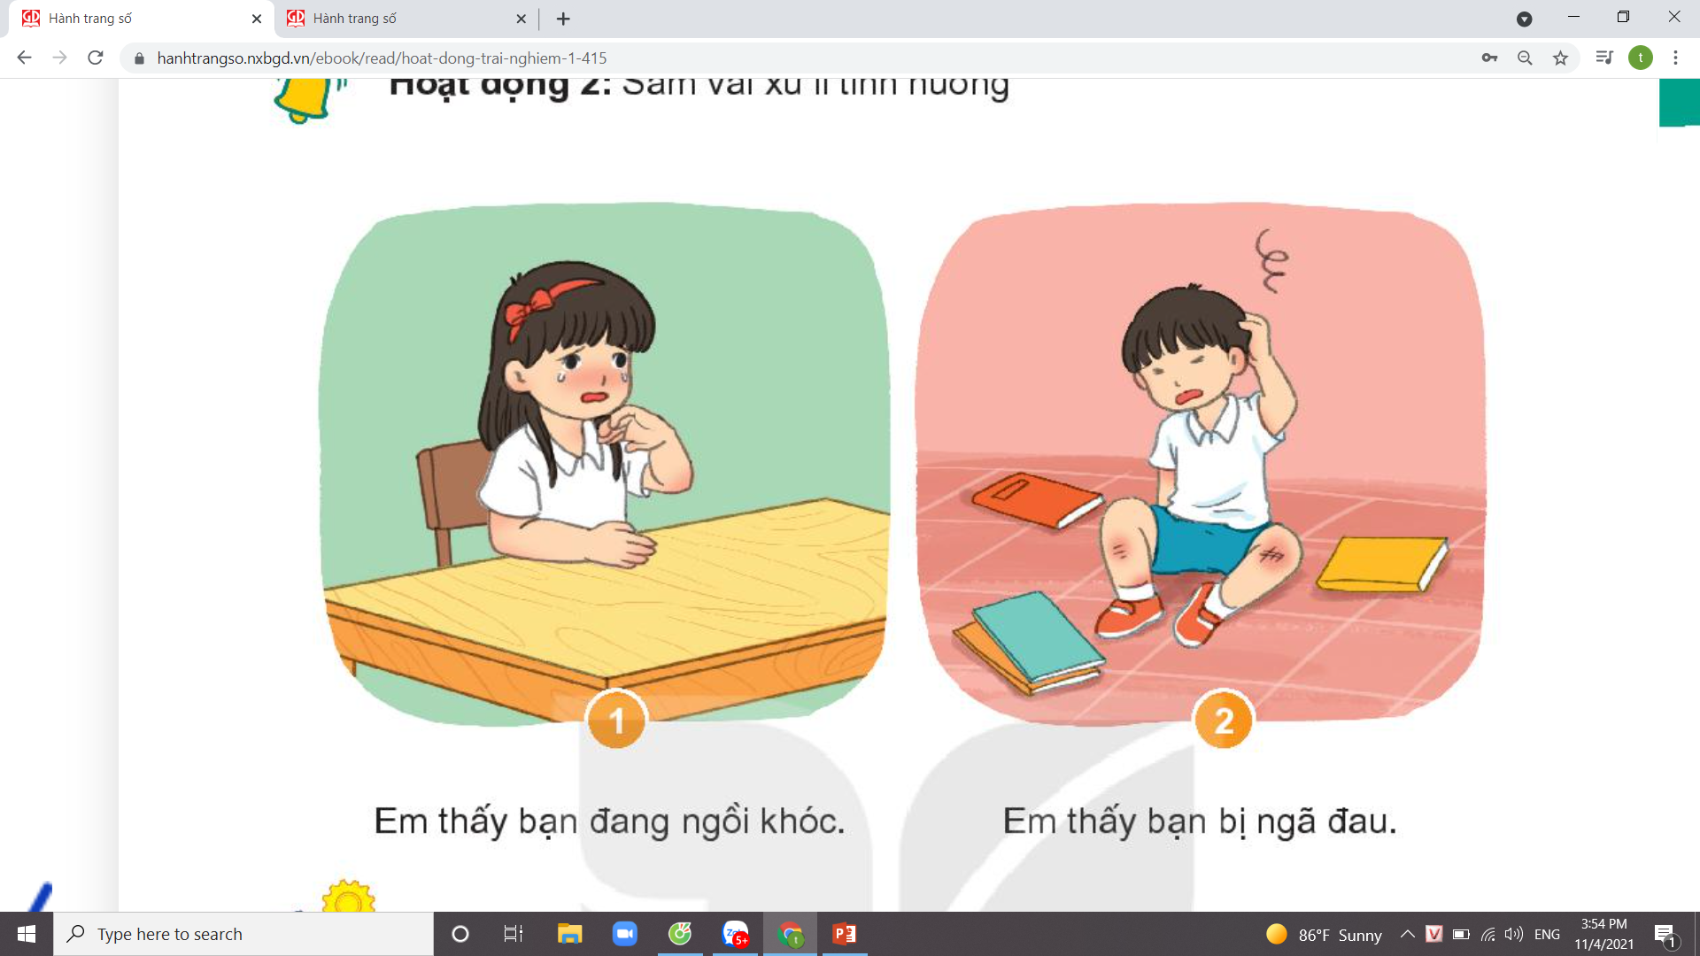
Hoạt động 2: Sắm vai xử lí tình huống

Slide 15
Hoạt động 2: Xử lí tình huống
Bạn bị làm sao?
Em sẽ hỏi thăm bạn thế nào?

Slide 16
Hoạt động 2: Xử lí tình huống
Bạn bị làm sao?
Em sẽ làm gì để giúp bạn?

Slide 17
Hoạt động 2: Sắm vai xử lí tình huống

Slide 18
Vận dụng

Slide 19
Hoạt động 3: Thể hiện sự thân thiện với bạn hằng ngày
- Em hãy thực hiện sự thân thiện với bạn bè xung quanh hằng ngày nhé!

Slide 20
Thân thiện, quan tâm, chia sẻ với bạn bè cũng chính là cách để bạn bè thân thiện, quan tâm và chia sẻ lại với mỗi chúng ta.
Không nên chê bai, cười nhạo, trêu chọc bạn bè.

Slide 21
Xin chào tạm biệt và hẹn gặp lại các con!
Notes:
更多精彩模板请关注【沐沐槿PPT】https://mumjin.taobao.com/

